Slide 1
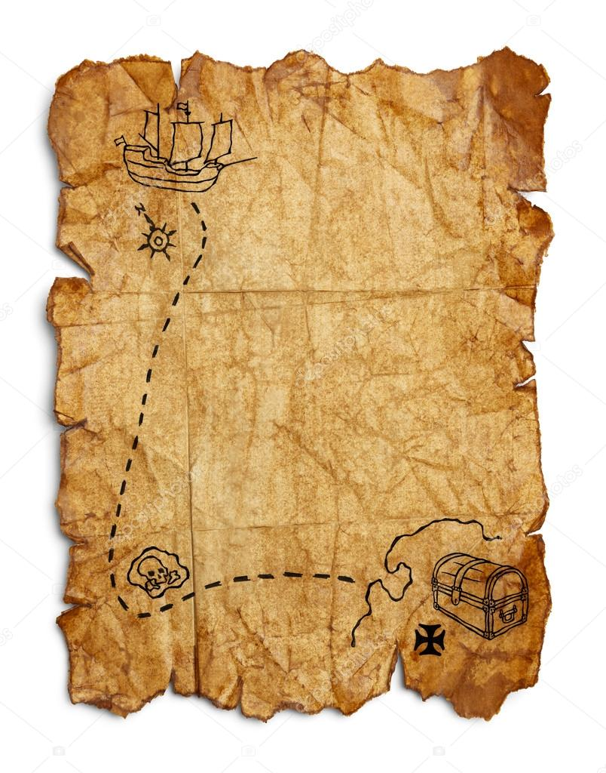
potraga za blagom

Slide 2
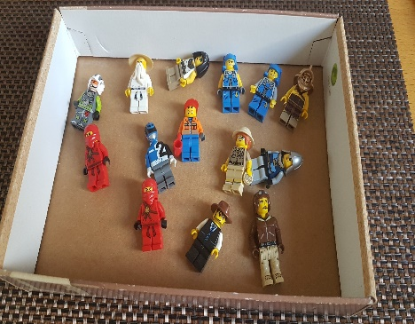
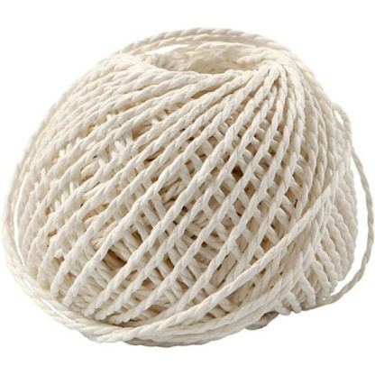
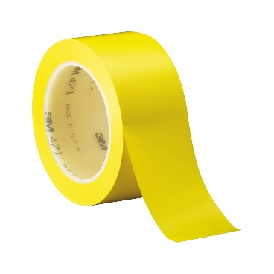
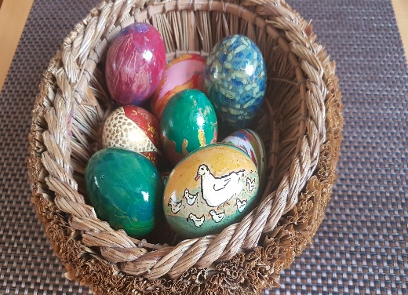
Pozdrav svima, evo jednA IGRa, KOJA će razgibati i um i tijelo . organizirajmo potragu za blagom! što nam je potrebno?
-ZA POČETAK… BLAGO- npr. LEGO FIGURICE, PISANICE …slobodan izbor
-SAMOLJEPLJIVA TRAKA,
-VUNA/ŠPAGA
-POSUDE, KOŠARICE ZA SAKUPLJANJE BLAGA

Slide 3
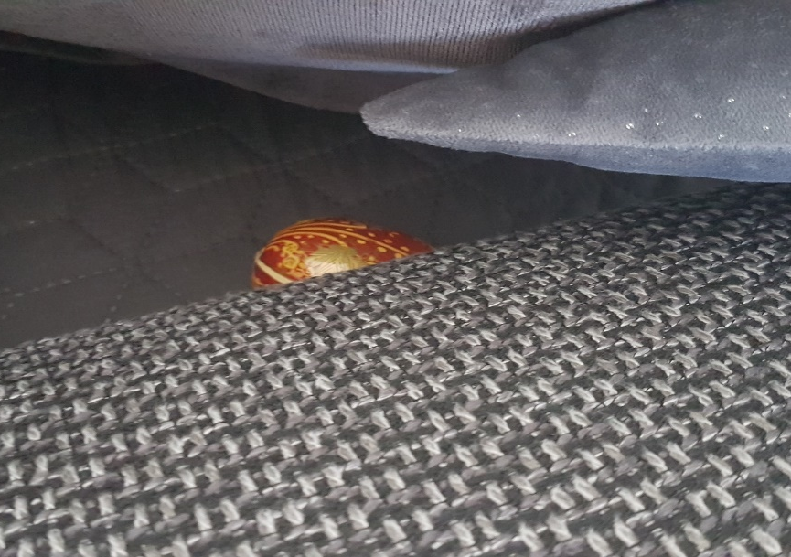
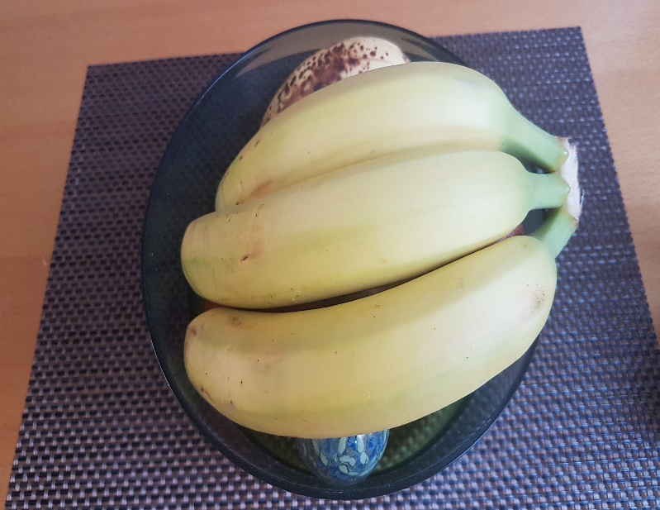
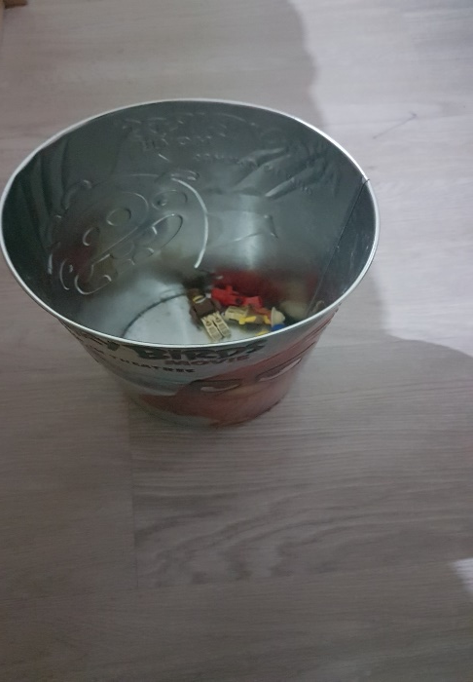
-ZA POČETAK RAZMISLITE GDJE SAKRITI BLAGO?
NEKA ODABRANA MJESTA BUDU DOSTUPNA DJECI I SIGURNA ZA IGRU

Slide 4
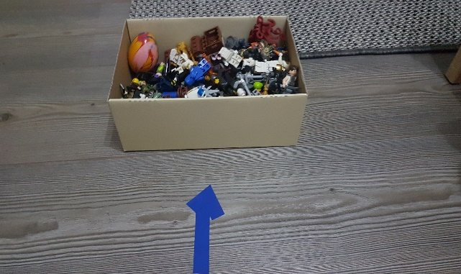
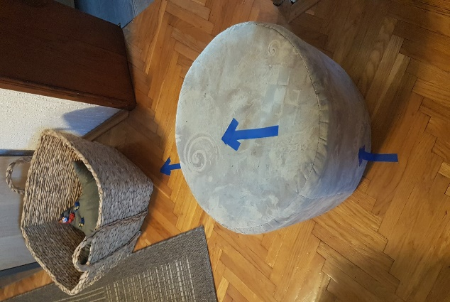
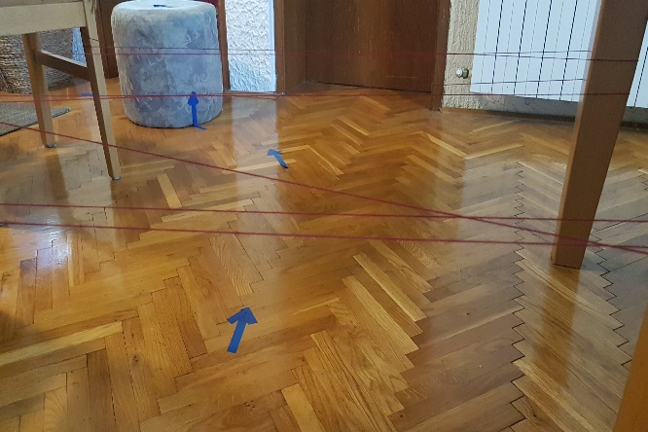
-BLAGO JE SAKRIVENO, A SLIJEDEĆI KORAK JE IZRADA OZNAKA NA PODU SAMOLJEPLJIVOM TRAKOM, KOJE USMJERAVAJU PREMA MJESTIMA SA SAKRIVENIM BLAGOM
-PUT DO SAKRIVENOG BLAGA MALO OTEŽAJTE POSTAVLJANJEM PREPREKA, KOJE ZAHTIJEVAJU FIZIČKU AKTIVNOST…
NPR. KLUPKO VUNE, ŠPAGE ZAVEŽITE ZA NOGU OD STOLA, STOLICE…ŠTO VAM JE PRI RUCI, I TAKO ĆE NASTATI MREŽA ISPOD KOJE SE TREBA PROVUĆI;
ZATIM POSTAVITE JOŠ NEKE PREPREKE… I SPREMNI SMO ZA POČETAK POTRAGE

Slide 5

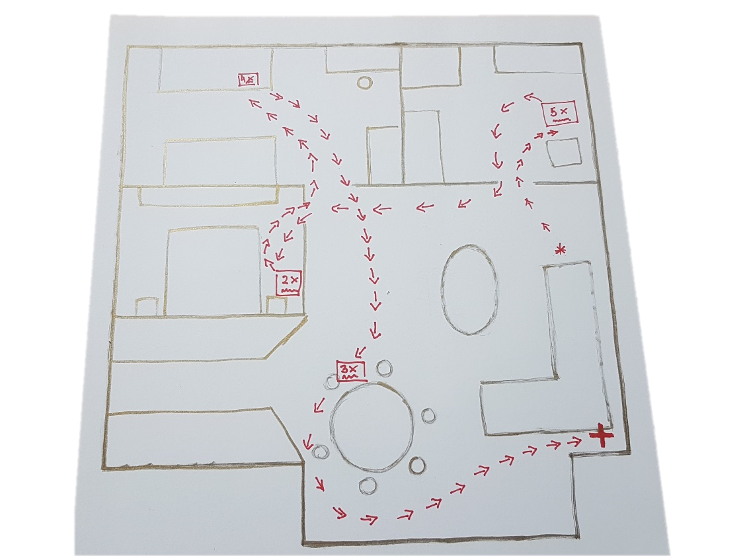
-UMJESTO OZNAKA NA PODU, MOŽETE IZRADITI KARTU S BLAGOM (ovisno o dobi i interesu djece). potrebno je nacrtati prostorije vašeg doma i oznake koje će olakšati pronalazak blaga.

Slide 6
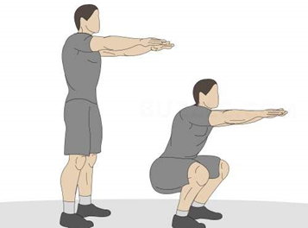
-mogućnosti su mnogobrojne… najvažnije je uživati i osluškivati dječji interes
-prije samog početka dogovorite pravila i točnu količinu sakrivenog blag
označena X mjesta na karti mogu sadržavati i zadatke,
npr. prvo napravite 5 čučnjeva, zatim krenite prema drugoj oznaci X sa zadatkom, a cjelokupno blago može biti sakriveno na samom kraju!

Slide 7
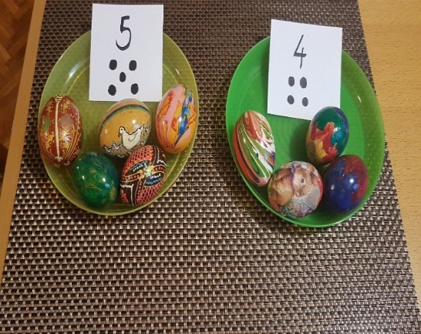
- NA KRAJU, KADA JE BLAGO PRONAĐENO, AKO IMATE JOŠ ENERGIJE, MOŽETE ZAVRŠITI POTRAGU MIRNIJOM IGROM, NPR. DOGOVORITE RAZVRSTAVANJE BLAGA PREMA KOLIČINI, BOJI….
DOBRU ZABAVU ŽELE VAM VAŠE ODGOJITELJICE
SANDRA & NINA& LIDIJA

